Slide 1



2021학년도 부산소프트웨어마이스터고등학교 AI 전공 캠프
AI DATATHON 발표자료
조이름 : 뱅드림
조원 : 오동현, 홍지민, 함지민

Slide 2

1. 데이터 전처리
나이, 성별(F, M), 키(cm), 신체능력 등의
데이터 정보를 이용하여 체지방률 예측 가능.
우선적으로 9개의 데이터 중에서 남, 녀 데이터를 구분.
사용할 데이터를 수치형으로 변환.

Slide 3
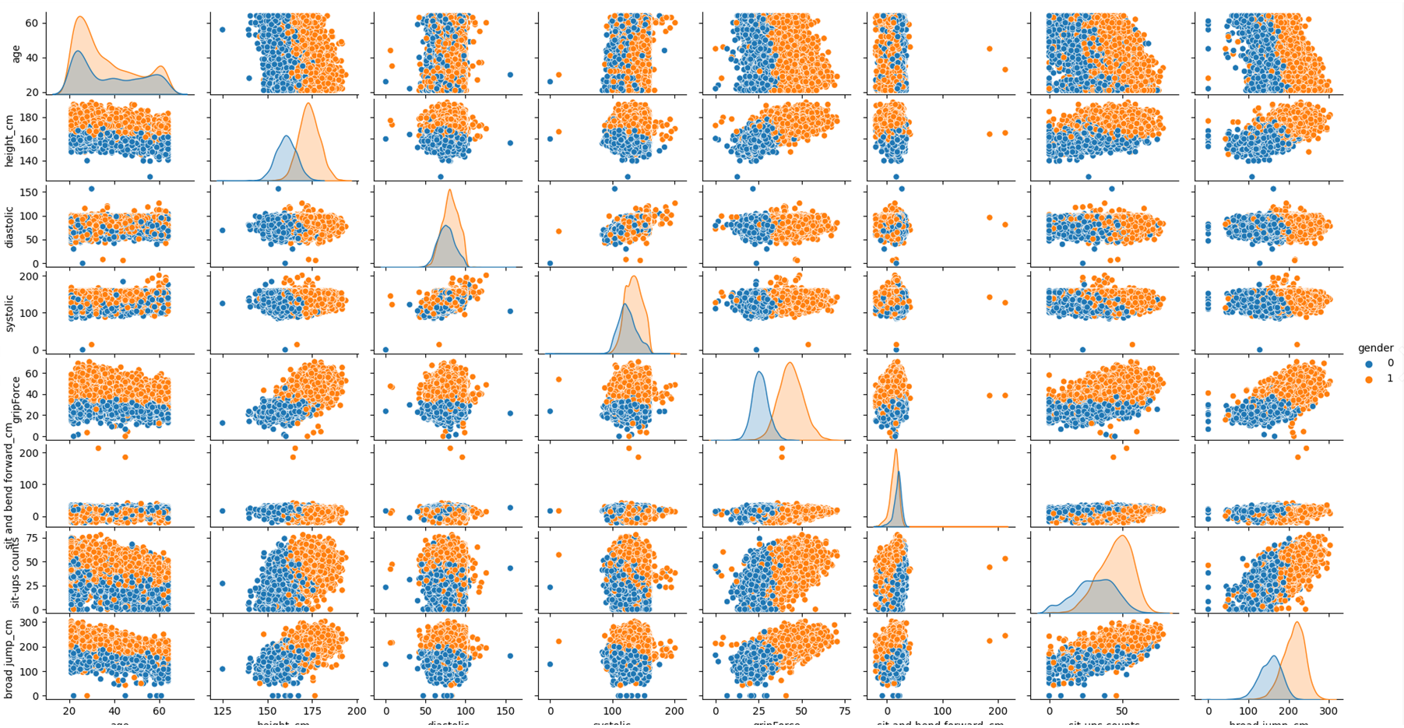
2. 시각화

Slide 4
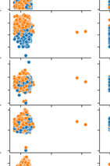
2. 시각화
약 10개

Slide 5

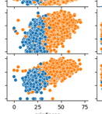
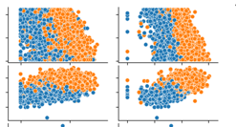
2. 시각화
약 40개

Slide 6
2. 시각화
성별 구분 >>> 성별 미구분

Slide 7
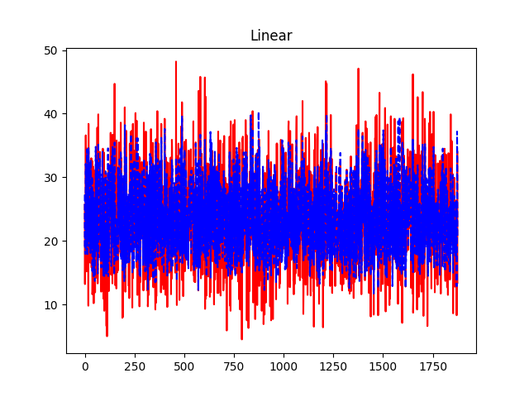
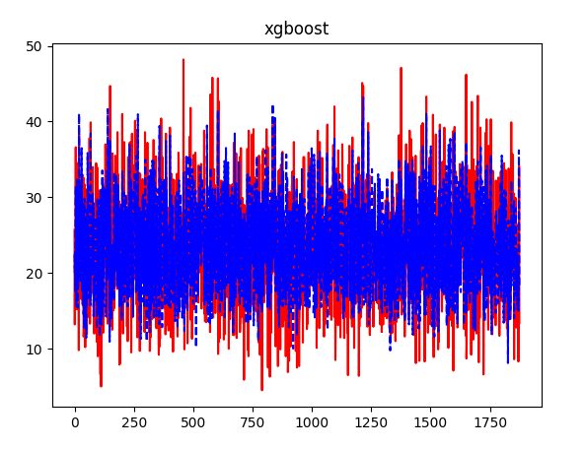
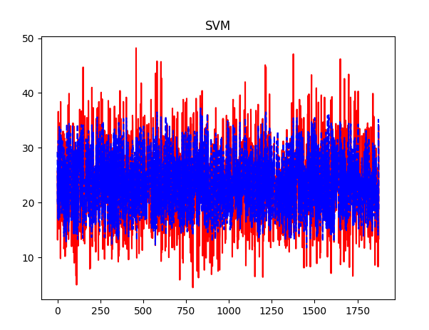
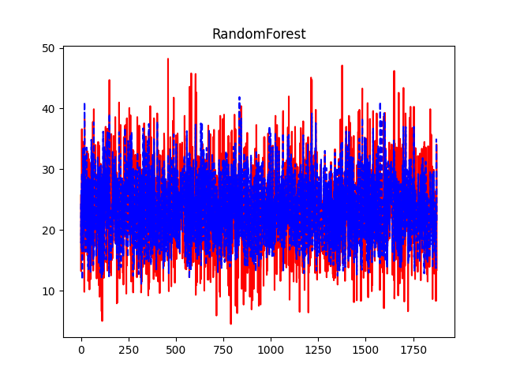
3. 모델에 대한 설명
4개의 대표 모델

Slide 8
3. 모델에 대한 설명
선형 모델 : 수치의 연관성의 유무 판단 가능.
랜덤 포레스트 모델 : 대용량의 데이터 처리에 좋음

Slide 9
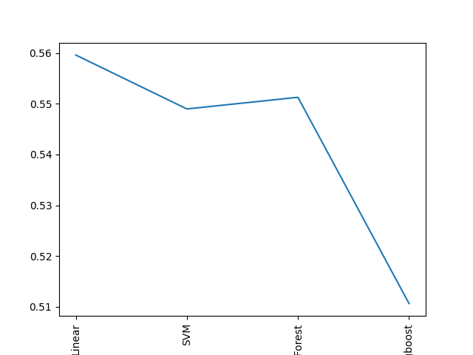
3. 모델에 대한 설명
Linear와 RandomForest가
비교적 높은 성능을 보였다.

Slide 10
4. 모델 활용방안
홍지민 : Linear 회귀 종류 모델을 이용하여 평소 궁금했던 키가 크면 손, 발이 크다는 속설을 실제로 증명해보는 프로그램을 제작해보는 것.
함지민 : 지원하고 싶은 회사들의 주가가 대체로 같이 증가하는지 각각 증가하는지 나타낼 수 있는 프로그램을 제작해보는 것.
오동현 : 학생 수가 많은 학급에서 체지방률을 한 번에 구할 수 있는 프로그램을 제작해보는 것.

Slide 11
감사합니다

